Slide 1
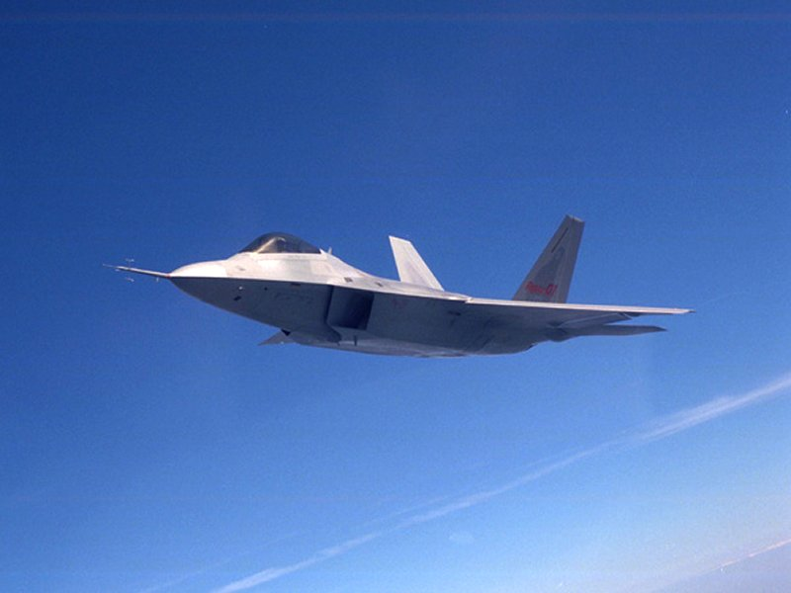
隐身伪装技术
Stealth and Camouflage

Slide 2
隐身技术的种类
雷达隐身
最受重视且发展最快
核心是减少雷达散射截面积（RCS）
红外隐身
声隐身
视频(可见光)隐身

Slide 3
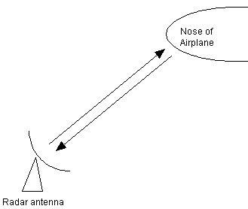
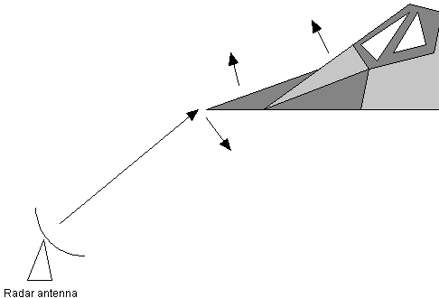
雷达隐身——外形
外形设计对隐身飞行器隐身性能的贡献占2/3，材料占1/3
现代典型的隐身外形
F-117A的“水晶（钻石）”型
B-2的“飞行翼”型
隐身外形设计的重点部位是：
发动机进气口、排气口、座舱、外挂架、垂尾等
尽量避免角反射器结构

Slide 4
雷达隐身——吸波材料RAM
作用：
吸收衰减入射的电磁波并将其转换成热能
或使电磁波因干涉而消失
或使电磁能量分散到另外方向上
按原理分：
转换型：产生磁滞损耗或介质损耗而生热
干涉型：利用相位差干涉而抵消
雷达吸波涂层、智能型隐身材料
现RAM只能有效对抗0.2～29GHz的厘米波雷达
意即对毫米波或米波等雷达波很少吸收

Slide 5
雷达隐身材料－结构型
碳-碳复合材料
含铁氧体的玻璃钢材料
充填石墨的复合材料
玻塑材料
碳纤维复合材料
混杂纤维复合材料
特殊碳纤维增强的碳-热塑性树脂基复合材料

Slide 6
雷达隐身材料－非结构型
铁氧体吸波材料
纳米吸波材料
多晶铁纤维吸波材料
手征型吸波材料（Chiral Material）
智能型吸波材料

Slide 7
雷达隐身——电子技术
电子对抗措施
干扰措施有有源干扰和无源干扰两种
有源对消技术
采用相干手段使目标散射场和人为引入的辐射场在雷达探测方向相干对消，使敌方雷达接收机始终位于合成方向图的零点，从而抑制雷达对目标反射波的接收
实例：B-2上的ZSR-63电子战装备

Slide 8
雷达隐身——等离子体隐身
利用等离子体发生器、发生片，或者放射性同位素在武器表面形成一层等离子云，通过设计等离子体的特征参数，使照射到等离子云上的一部分雷达波被吸收，一部分改变传播方向，从而返回到雷达接收机的能量很少，达到隐身的目的
采用等离子体隐身技术的飞行器被敌方发现的概率可降低99%
具有吸波频带宽、吸波率高、隐身效果好、使用简便、使用时间长，不改变飞机的气动外形设计、不影响飞行器的飞行性能等优点

Slide 9
红外隐身
重要性仅次于雷达隐身；目前主要针对被动式红外探测系统，而未来的红外探测系统将是被动、主动双制式的
主要技术途径
改变目标的红外辐射波段
降低目标的红外辐射强度
调节目标红外辐射的传输过程（改变红外的辐射方向和特征）

Slide 10
红外隐身——飞行器
具体措施
采用散发热量少的高函道比的涡轮风扇发动机，减少或取消加力
表面涂敷红外隐身涂料
改进发动机喷管的设计
强化热排气与冷气流的混合，采用新型燃料
采用闭合回路冷却系统
采用红外干扰措施
几种动力系统的红外辐射强度：
火箭发动机 > 涡喷发动机 > 涡扇发动机
红外辐射强度越大，其红外隐身能力越差

Slide 11
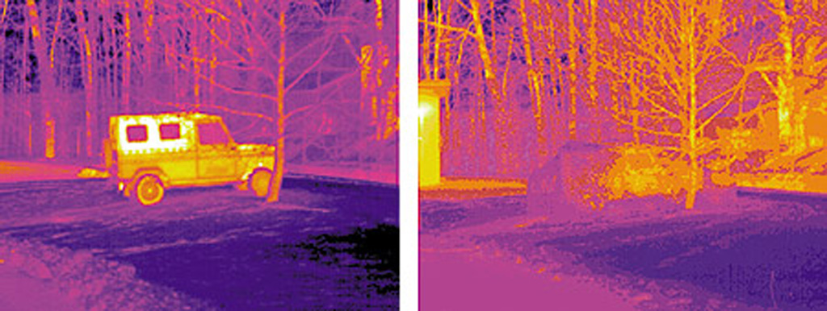
红外隐身——坦克及装甲车
红外辐射抑制措施：
采用陶瓷绝热发动机，以降低红外辐射强度
发动机排气和冷却空气出口指向后方
降低内部的热耗散，以减少红外辐射
采用红外迷彩，采用水幕遮挡

Slide 12
声隐身
目的：抑制武器系统噪声，降低对方声探测系统的探测概率
噪声源：
机械工作噪声，武器部件的运动和排气对周围介质的扰动噪声，及武器构件的振动噪声
隐身方法：
降低声响频率范围内的声功率
修改噪声的频谱特性(幅值及频率)
增加噪声运行途径衰减
对噪声采取遮挡和吸收措施

Slide 13
视频（可见光）隐身技术
视频隐身的目的是尽量降低目标与背景之间的反差（色度、亮度、对比度）及运动对比特征
特殊照明系统 是一种主动伪装手段
适宜颜色
奇异蒙皮
电致变色薄膜
烟幕遮蔽

Slide 14
伪装
植物伪装
迷彩伪装
假目标伪装
烟幕伪装
灯火伪装
音响伪装
电子伪装

Slide 15
隐身技术及武器存在的问题
隐身平台本身存在的问题
为在平台内部携带弹药，体积会增大
增加了制造难度，成本大幅攀升
维护困难
隐身技术和武器系统作战方面的局限性
现用或研制中的隐身飞机都以单站雷达为对抗目标
难以在整个电磁及红外频谱保持相同的低可观测性
需要外部为其提供数据，有可能被截获
隐身飞机在投弹时打开弹舱，破坏了原有的隐身性能

Slide 16
例题——判断题
飞行器雷达隐身技术中最重要的措施是采用吸波涂料。
.F.
采用涡扇发动机的导弹的红外隐身性能优于采用火箭发动机的导弹。
.T.
所有雷达吸波材料都是吸收或衰减入射的电磁波并将它转化为热能而耗散掉。
.F.

Slide 17
例题——不定选题
雷达隐身的手段有：
a. 改变结构 b. 采用RAM
c. 电子欺骗与干扰 d. 采用有源对消技术
(abcd)
提高坦克红外隐身性能的方法有：
a. 发动机绝热 b. 采用“钻石”外形
c. 降低内部热耗散 d. 采用红外迷彩
(acd)

Slide 18
反雷达隐身技术——途径
常规探测
雷达探测（有源微波探测）
非常规探测
无源微波探测
光学探测
声学探测

Slide 19
反雷达隐身技术——有源雷达探测
加紧研究高灵敏度雷达
宽/超宽/超视距雷达，毫米波雷达、激光雷达、相控阵雷达、合成孔径雷达、谐波雷达，等等
扩展雷达的工作波段（米波、毫米波等）
将雷达系统安装在空中或空间平台上
提高现有雷达的探测能力
频率捷变、低旁瓣、窄波束、多波束，等等
开展高功率微波武器的研究

Slide 20
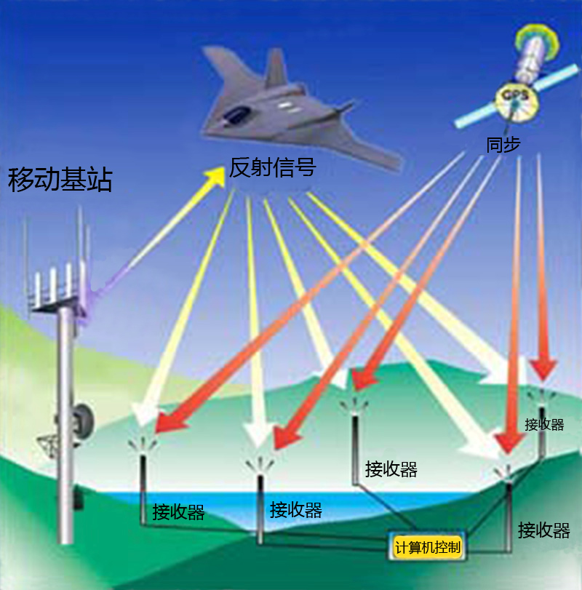
反雷达隐身技术——无源微波探测
通过接收被探测目标幅射的电磁信号对其跟踪和定位
利用电台、电视台甚至 民用移动电话发射台在 近地空间传输的电磁波, 通过区分和处理隐身目 标反射的这些电磁波的 信号，探测、识别和跟 踪隐身目标

Slide 21
反雷达隐身技术——光学探测
美国进行的秘密研究表明，激光能有效对付目前的隐身飞机
采用大型面阵列的区域凝视技术的红外告警设备
以多元或面阵器件为核心探测器的导弹逼近紫外告警系统
激光雷达

Slide 22
反雷达隐身技术——声学探测
利用声学探测装置探测隐身飞机和导弹
由5个麦克风组成的探测器阵列可以探测8千米外的B-2轰炸机的声音，能够粗略估计信号到达的方向
用声波探测潜艇和水面舰艇
中频主动／被动声纳
甚低频被动拖曳式阵列声纳
低频主动声纳系统

Slide 23
例题
为探测隐身飞机，既可以用有源的也可用无源的微波探测方法。
.T.
具有反隐身技术的雷达为：
a. 米波雷达 b. 谐波雷达
c. 激光雷达 d. 超视距雷达
(abcd)
双基地/多基地雷达也具备反雷达隐身能力。

